Slide 1
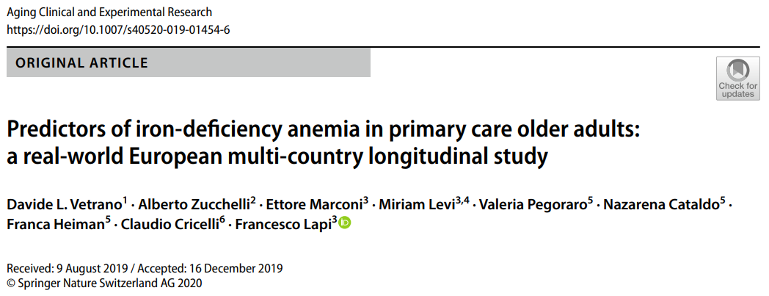
1 Department of Geriatrics, Catholic University of Rome and IRCCS Fondazione Policlinico “A. Gemelli”, Rome, Italy
2 Department of Clinical and Experimental Sciences, University of Brescia, Brescia, Italy
3 Italian College of General Practitioners and Primary Care, Health Search, Via Del Sansovino 179, 50141 Florence, Italy
4 Department of Health Sciences, University of Florence, Florence, Italy
5 IMS Health Information Solutions Medical Research srl, Milan, Italy
6 Italian College of General Practitioners and Primary Care, Florence, Italy
Arş. Gör. Dr. Mustafa Mert SAĞLAM

Slide 2
GİRİŞ
DEA'nın ana nedenleri,
Doğurganlık çağındaki kadınlarda aşırı menoraji
Erkeklerde ve yaşlılarda mide-bağırsak hastalıkları gibi yaşa ve cinsiyete bağlı durumlar
Yaşlılarda, kronik hastalıklara bağlı DE ve DEA’nın hem fiziksel hem de bilişsel işlevleri etkilediği ve hastaneye yatış oranlarının artması ve hayatta kalma süresinin kısalması ile ilişkili olduğu gösterilmiş
Yakın zamanda yapılan bir meta-analize göre anemi, iki kat daha yüksek kırılganlık olasılığıyla ilişkilendirildi ve bu da yaşlı insanlarda sağlıkla ilgili birçok olumsuz sonuç riskini artırıyor.
Ayrıca, hem aneminin hem de demir eksikliğinin, birden fazla kronik rahatsızlıktan etkilenen kişilerde sağlıkla ilişkili yaşam kalitesi üzerinde olumsuz bir etkiye sahip olduğu gösterilmiştir.

Slide 3
GİRİŞ
ABD'de Üçüncü Ulusal Sağlık ve Beslenme İnceleme Araştırması'na göre, toplum içinde yaşayan yaşlı yetişkinlerde anemi vakalarının yaklaşık %17'sinin altında yatan neden demir eksikliği
Bu çalışmayla İtalya'da yakın zamanda 65 yaş ve üzeri birinci basamak hastalarında DEA görülme oranının 1000 kişi / yılı 8.10
Aneminin belirti ve semptomlarının genellikle spesifik olmadığı ve yaşlı erişkinlerde sıklıkla gözden kaçırıldığı ve diğer kronik durumlara kolaylıkla yanlış atfedildiği göz önüne alındığında, bu tür rakamların hafife alınması muhtemeldir.

Slide 4
GİRİŞ
DEA Risk Faktörlerinin Tanınması – Teşhis prosedürleri – Tedavi
Yaşlı yetişkinler arasında orta ve uzun vadeli olumsuz sonuçların önlenmesi için çok önemli
Anemili hastalar için de bu durumu ortaya koyacak olan da birinci basamak sağlık hizmeti sağlayıcıları
Şu ana kadar, birinci basamakta görülen DEA'nın Avrupa popülasyonunda belirleyicilerini araştırmak için çok az çalışma yapılmış
Bu nedenle, önceki çalışmalardan elde edilen bilgilere dayanarak, dört Avrupa ülkesinde birinci basamakta bakım hizmeti alan yaşlı kişilerde DEA insidansı ile ilişkili faktörleri değerlendirmeye çalışılmış

Slide 5
METOD
İtalya için veriler, ülke çapında dağıtılan 1000'den fazla birinci basamak hekiminin elektronik sağlık kayıtlarını içeren genel uygulama veri kaynağı olan Sağlık Arama Veri Tabanından (HSD) elde edildi.
Bu çalışma için 1.163.855 kişilik hasta popülasyonunu kapsayan ve standartlara uygun kalite kriterlerine uyan 700 hekim seçildi.
HSD'deki hastaların demografik ayrıntıları, klinik kayıtlar, ilaç reçeteleri, önleme kayıtları, hastaneye kabuller ve ölüm tarihi
Veriler, tıbbi teşhisler için ICD-9-CM kodları ve ilaçlar için (ATC) sınıflandırma sistemi kullanılarak kodlanmış
HSD'nin geçerliliği çeşitli yayınlarda gösterilmiş

Slide 6
METOD
Belçika, İspanya ve Almanya için doktorların örneklerine dayanan veriler IQVIA Health Longitudinal Patient Database'den elde edildi.
Almanya'da veri tabanı, boylamsal olarak izlenen yaklaşık 14.000.000 hastayı kapsayan 4690 hekimden oluşmaktadır;
İspanya'da veri tabanı, yaklaşık 1.000.000 hastaya karşılık gelen 900 hekimden oluşmaktadır;
Belçika'da pratisyen hekimlerin sayısı 300'dür ve yaklaşık 300.000 hastaya karşılık gelmektedir.
Veriler, tıbbi teşhisler için ICD-9-CM ve ICD 10 kodları ve ilaçlar için ATC sınıflandırma sistemi kullanılarak kodlanmıştır.
Bu veritabanları daha önce epidemiyolojik araştırmalar için kullanılmış

Slide 7
ÇALIŞMA POPÜLASYONU
Bu retrospektif popülasyona dayalı bir çalışma
Verilerin mevcudiyetine göre,
İtalya'da çalışma popülasyonu 1 Ocak 2000 ile 31 Aralık 2018
Almanya, İspanya ve Belçika’da; 1 Ocak 2006 ile 31 Aralık 2017
≥65 yaş hasta grubunda değerlendirildi.
Veri tabanında tıbbi geçmişi 1 yıldan az olan hastalar ve indeks tarihinden önceki 2 yıl içinde DEA tanısı konulan hastalar hariç tutulmuştur.

Slide 8
SONUÇ TANIMLAMASI
DEA'nın operasyonel tanımı, ICD-9-CM kodu 280* veya ICD-10 kodu D50* kullanılarak yapılmıştır.
Ayrıca, bu kodlar bulunamadığında;
Hemoglobin seviyesinin erkeklerde <13 g/dL veya kadınlarda <12g/dL
Ferritin <15 ng/mL ; transferrin free receptor (TfR) >29.5 nmol/L ; total iron-binding capacity (TIBC)> 3.15 mg/L
Belçika'da ise, TfR veya TIBC hakkında bilgi içermeyen bir veritabanı olduğundan, bu kriterler kullanılmamıştır.
Zaman Çerçevesi: DEA tanısı, hemoglobin ölçüm tarihinden 6 ay önce veya sonra kaydedilmiş olmalıdır.
DEA tanım tarihini belirlemek için, ya DEA tanısı alınan tarih ya da ferritin kaydının yapıldığı tarih arasında hangisi daha önceyse o tarih kullanılmıştır.

Slide 9
VERİ ANALİZİ
Cox Regresyon Analizi:
DEA ile ilişkilendirilen faktörler, çok değişkenli Cox regresyonları kullanılarak tahmin edilmiş
Bu analiz, sağkalım analizi olarak da bilinen bir istatistiksel yöntemdir ve bir olayın (DEA oluşumu) ne zaman meydana geleceğini tahmin etmek için kullanılır.
Çok değişkenli Cox regresyon analizi, birçok bağımsız değişkenin etkisini aynı anda değerlendirir.

Slide 10
VERİ ANALİZİ
Geriye Doğru Adımlı Yaklaşım (Backward Stepwise Approach):
Bu yaklaşım, modeldeki değişkenlerin giriş ve çıkışlarını belirli bir p değeri kullanarak seçer.
Başlangıçta modelde tüm değişkenler bulunur ve daha sonra istatistiksel olarak anlamlı olmayan değişkenler (p değeri yüksek olanlar) modelden çıkarılır.
Geriye doğru adımlı yaklaşımda, giriş değişkenleri için belirlenen bir p değeri (<0.15) ve çıkış değişkenleri için belirlenen bir p değeri (0.10) kullanılmıştır.
DEA Tahminleri:
Bu süreç sonucunda, DEA ile ilişkilendirilen faktörlerin (örneğin, demir seviyeleri, demir emilimi, beslenme alışkanlıkları, vb.) modeldeki etkileri değerlendirilir.
Adjusted hazard ratios (aHR) ile bu faktörlerin DEA riskini nasıl etkilediği belirlenir.

Slide 11
BULGULAR
65 yaş ve üzeri toplam 24.051 kişi dahil edilmiş
İtalya'dan 13.968 ; Belçika'dan 1073 ; Almanya'dan 4825 ; İspanya'dan 4185

Slide 12
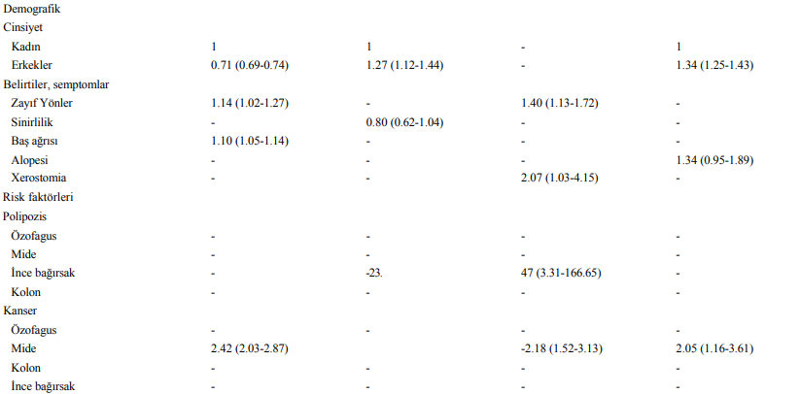

Slide 13
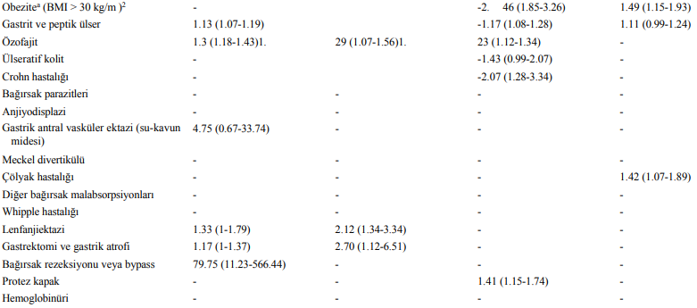

Slide 15
TARTIŞMA
İtalya, Belçika, Almanya ve İspanya'dan 24.000'den fazla yaşlı insanı kapsayan bir popülasyonda yürütülen bu çok ülkeli çalışma,
Belirli kronik durumların
Yüksek komorbidite yükünün
Semptomların ve
Özel farmakolojik tedavilerin birincil basamakta kayıtlı olduğunu gösterdi
Bu sayede birincil basamaktaki hekimlerin yaşlı insanlarda DEA tanısını daha erken zamanında koyabileceğini gösterdi
Avrupa'da birinci basamakta yaşlı yetişkinlerde DEA'nın klinik belirleyicilerini değerlendiren ülke çapında, ülkeler arası, nüfusa dayalı ilk çalışmayı temsil etmekte

Slide 16
TARTIŞMA
Dünya çapında demir eksikliği en sık görülen beslenme bozukluklarından biri
Yakın zamanda yapılan sistematik bir inceleme ve meta-analize göre, anemisi olan yaşlı kişilerin %24'ünde bir kırılganlık ve güçsüzlük durumu gelişir.
Anemi varlığında, iki kat daha yüksek olasılıklı
Bu, anemisi olan yaşlı kişilerin önemli bir kısmının sağlıkla ilgili olumsuz sonuçlar açısından daha yüksek risk altında olduğu anlamına gelir
Anemi, yaşlı yetişkinlerde sıklıkla karşılaşılan zayıflık, yorgunluk ve nefes darlığı gibi bir dizi semptomu açıklayabilir, ancak aynı zamanda örneğin iskemik kalp hastalıkları, kalp yetmezliği ve kronik solunum bozuklukları gibi çeşitli hastalıkların klinik eşiğini de düşürebilir.
Bu nedenle anemi, yaşlılarda yüksek morbidite, mortalite ve sağlık hizmetleri kullanımıyla ilişkilidir ve bu durumun zamanında tanınması, bu olumsuz olayların çoğunun önlenmesine veya ertelenmesine yardımcı olabilir.

Slide 17
TARTIŞMA
Mide kanseri, gastrit ve peptik ülser, gastrektomi ve mide atrofisi, bağırsak rezeksiyonu veya bypass, özofajit, Crohn hastalığı, çölyak hastalığı, bağırsak lenfanjiektazisi ve ince bağırsak polipozu gibi kanama veya gastrointestinal malabsorbsiyon ile karakterize hastalıklarla karakterize edilen hastalıklarda DEA riskinin daha yüksek olduğunu doğrulamıştır.
Aneminin belirtileri olabilen halsizlik, sinirlilik veya ağız kuruluğu sergileyen hastalarda DEA olasılığının daha yüksek olduğunu gösterdi
Aslında bu semptomlar genellikle aşikar bir aneminin belirtileridir.

Slide 18
TARTIŞMA
Bu Çalışmada NSAİİ kullanımının Almanya'da daha fazla DEA riski oluşturduğu, İtalya'da ise anemi ile olumsuz ilişkili olduğu sonucuna varıldı.
İlk bulgu, NSAİİ kullanımıyla ilişkili iyi bilinen mide hasarı ve bunu takip eden kanama ile uyumludur,
İkinci bulgu bunun yerine kanallama yanlılığının ifadesi olabilir (yalnızca daha sağlıklı yaşlı insanlara NSAİ'ler reçete edilmiş olabilir.)
Aspirin kullanımı tüm ülkelerde aynı risk yönünü korumuştur;
Bu durum, muhtemelen kardiyovasküler hastalıkların ikincil önlenmesi için düşük dozlarda uzun süreli kullanımının bir sonucu olarak ortaya çıkmıştır.
Mide asidi, demirin bağırsaklardan optimal emilimi için gerekli olduğundan, antasitler ve antiülserler hastaları daha büyük DEA riskine maruz bırakıyordu. Ayrıca antiasit ilaçlar endikasyonları nedeniyle gastrointestinal kanama riskini artıran hastalıkların bir göstergesi olabilir: bu aynı zamanda DEA ile bunların reçetelenmesi arasındaki güçlü ilişkinin açıklanmasına da katkıda bulunabilir.

Slide 19
TARTIŞMA
Obezitenin demir eksikliği ile önemli ölçüde ilişkili olduğunun tespit edildiği önceki çalışmayla uyumlu olarak, bu çalışmanın sonuçları obezitenin hastalarda anlamlı derecede artmış DEA riski oluşturduğunu doğruladı.
Potansiyel açıklamalar arasında;
Diyetle yetersiz demir alımı
Artan demir gereksinimleri
Mide hastalığı semptomlarını kontrol etmek için genellikle obez hastalara uygulanan antiasitlere ikincil olarak bozulmuş demir emilimi yer alır.
Obeziteye bağlı inflamasyon, hepsidin artışı yoluyla merkezi bir rol oynayabilir.

Slide 20
TARTIŞMA
Ülkeler arasında çok değişkenli modellerin tüm ortak değişkenleri korumaması, bu spesifik alt kategorilerin sıklığından kaynaklanıyor olabilir, bu da analiz gücünün azalmasına neden olabilir.
Sinirlilik yalnızca Belçika'da;
Ağız kuruluğu, ince bağırsak polipozu, chron hastalığı ve protez kapak yalnızca Almanya'da
Gastrik antral vasküler ektazi yalnızca italya'da;
Alopesi yalnızca ispanya'da belirleyiciydi.
Ancak tüm bu değişkenler DEA oluşumunun bilinen belirleyicileridir.

Slide 21
TARTIŞMA
Bu çalışmanın ana kısıtlılığı, bir diğer önemli risk faktörünü temsil edebilecek beslenme alışkanlıklarındaki farklılıklara ilişkin bilgi eksikliğidir.
Örneğin, diyet lifi alımındaki farklılıklar, DEA geliştirme riskinin artmasıyla ve demir takviyelerine yanıtın azalmasıyla ilişkilendirilmiştir.

Slide 22
SONUÇ
Bu çalışmadan elde edilen bulgular, hekimler arasında yaşlılarda DEA'nın tahmin edilebilir bulgularına ve hastalık yükünün azaltılmasına katkıda bulunabilir.
Çalışmada gastrointestinal hastalıklar, obezite, halsizlik, sinirlilik veya ağız kuruluğu gibi spesifik klinik durumların ve NSAIİ'ler gibi eş zamanlı ilaç kullanımının DEA'nın belirleyicileri ve korelasyonları olarak rolünü doğruladı ve üst ve alt düzeylerdeki araştırmaların önemini güçlendirdi.

